Slide 1
Yii, его разработка и Yii2
Александр Макаров,
Yii core team

Slide 2

Случайно зашли, а тут про…
Собираетесь сбежать?
Просто запомните →

Slide 3

= спасение в суровом мире PHP ;)

Slide 4
Что такое Yii?
PHP5 MVC.
Красивый API.
DAO, AR, миграции.
Работа с формами.
Темы.
Тест-фреймворк.
Документация.
Сообщество.
Мощный кэш.
RBAC, авторизация.
Консоль.
error handler, log.
Gii.
I18n на основе CLDR.
Виджеты.

Slide 5


Slide 6
Немного статистики

Slide 7
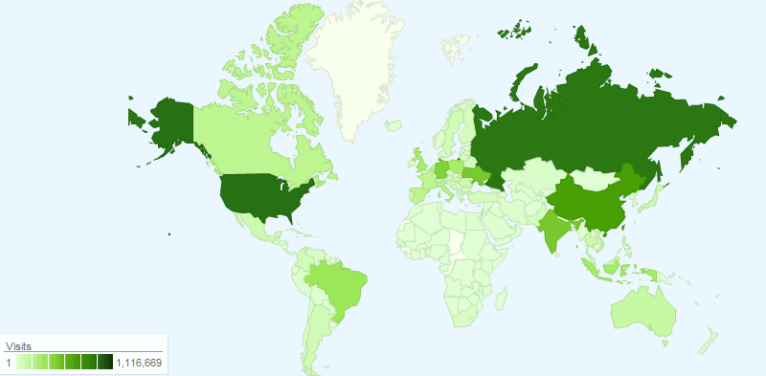

Slide 8
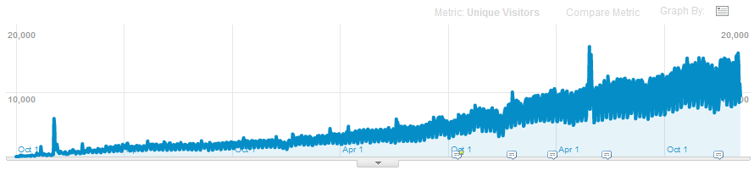
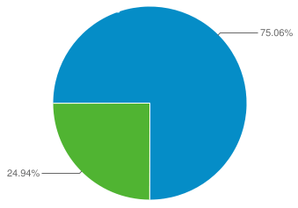

Slide 9
Кто использует Yii?

Slide 10











В России и СНГ

Slide 11






В России и СНГ
*интранет

Slide 12











В мире

Slide 13





В мире
Интранет:
FIFA, ERGO, holchim,
Astrazeneca

Slide 14





OpenSource
2
2

Slide 15
Историческая справка

Slide 16









*
*
*
*
2004
2005
2006
2007
2008
2011
Prado, с 2004 → Yii 1.0, 2008 → Yii 1.1, 2010

Slide 17
Команда Yii
7 core-разработчиов.
Около 20 активных контрибьютеров.
~50 переводчиков.
Приоритеты:
Стабильность кода.
Надёжность кода.
Единый стиль.

Slide 18
Почему BSD?
Фреймворк — инструмент.
Чтобы код «жил» его должны серьёзно использовать.
Серьёзно = для получения прибыли.
BSD не ограничивает коммерческое использование.

Slide 19
Документация
Код без документации — мусор.
Пишем код — обновляем документацию.
Всегда сразу документируем методы, классы и свойства.
Важны примеры, но слишком много примеров — тоже плохо.

Slide 20
Как «зацепить» разработчика
Простые приложения
Блог за пару часов
AR
Крутые штуки из коробки
Проекты в портфолио

Slide 21
Как не разочаровать разработчика?
Базового фреймворка всегда мало → не обещать золотых гор (RoR)
В сложных проектах больше индивидуальности → сделать хорошую базу, не мешать
Дать возможность участия

Slide 22



Slide 23
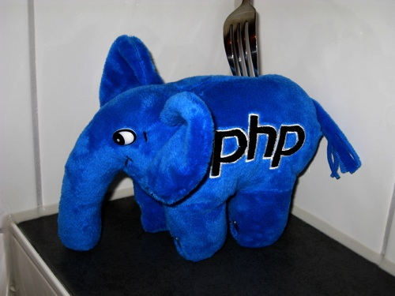
За два первые дня
31 pull-request
348 watches
61 forks

Slide 24
Интересные факты
Многие отличные разработчики не пользуются форумом
Многие не хотят помогать проекту так как процесс неудобен
Сообщество — сила!

Slide 25
О командной работе
Меньше народу, больше кислороду? Только без правильных инструментов.
Без документации не жизнь. Flow тоже надо документировать.
Структура помогает. Инструменты спасают.

Slide 26
Что плохо в Yii 1.1?
AR (finder и record не разделены, API).
CHtml. Статика.
Некоторые классы в странных местах.
BC
Самое страшное —

Slide 27
Yii2
PHP 5.3.8+
Все классы в namespace (yii) и без префикса
PSR-0
Пакеты Composer
Лишнее в пакеты
Улучшаем структуру
Сохраняем плюсы
Немного другой стиль кода
v2

Slide 28
Yii2: base
Алиасы вида @yii/base/Component
CComponent → Object + Component
SPL вместо большинства коллекций
Убит CFormModel в пользу Model
class MyComponent extends \yii\base\Component {
public $x;
public function __construct($a, $b){
//…
}
}
$component = MyComponent::newInstance(
array('x'=>10),
'a', 'b'
);

Slide 29
Yii2: Query object
Criteria мигрировал из AR в DAO:
// Query object
$query = new Query;
$query->select('id')->from('tbl_customer')->limit(10);
$command = $db->createCommand($query);
$this->assertEquals("SELECT `id` FROM `tbl_customer` LIMIT 10", $command->sql);
// array
$command = $db->createCommand(array(
'select' => 'name',
'from' => 'tbl_customer',
));

Slide 30
Yii2: AR
$customer = Customer::find(2)
->active()
->one();
$customer->name = 'Qiang';
$customer->save();
$customers = Customer::find()
->order('id')
->asArray(true)
->all();
Auto quotes
Finder / Model
Method chains
CDbCriteria убит, вместо него Query с билдером внутри
Уберём анонимные параметры

Slide 31
Yii1 или Yii2?
Работайте на стабильном. Не ждите.

Slide 32
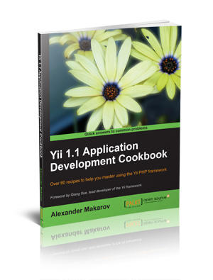
Что почитать?
Официальный гайд
Learning Yii, Larry Ulman
Туториал по созданию блога
Yii 1.1 Application Development Cookbook
Блоги
Хабр

Slide 33
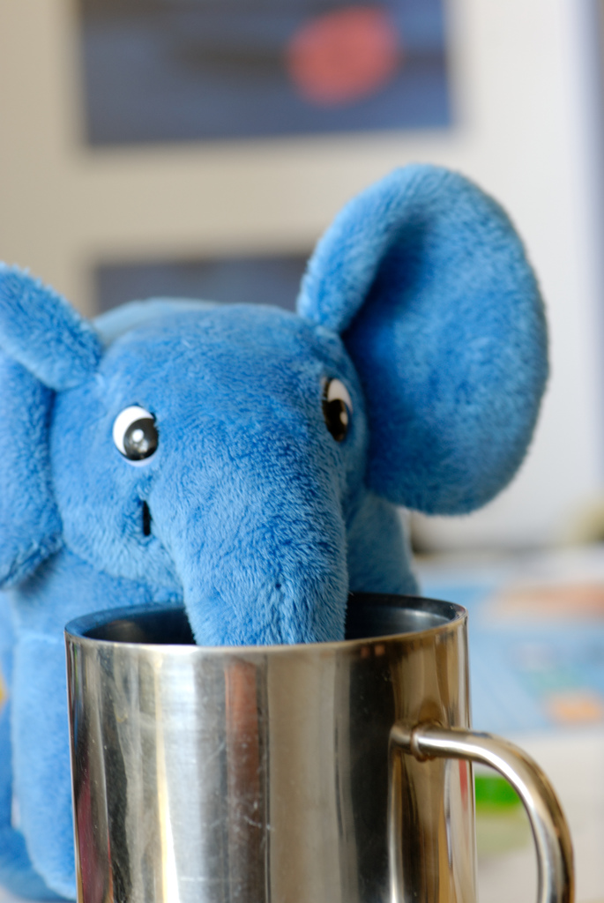
Вопросы?
yiiframework.com
yiiframework.ru
rmcreative.ru

